Slide 1

排列组合
解决计数问题的方法
程序员的数学2020
第五章

Slide 2
计数—与整数的对应关系
植树问题—不要忘记0
加法法则
乘法法则
置换、排列、组合
思考题（药品调剂、至少有一端是王牌）
Notes:
何为计数，不要有遗漏和重复

Slide 3
计数—与整数的对应关系
何为计数？
外出购物时，输出苹果的数量。
扑克牌游戏时，数出自己还有几张牌。
注意不要“遗漏”和“重复”
在计数对象多到数不过来的时候，就需要找到计数对象与整数之间的“对应规则”了。

Slide 4

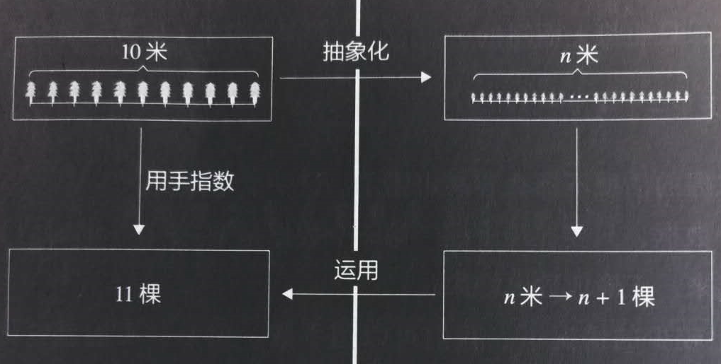
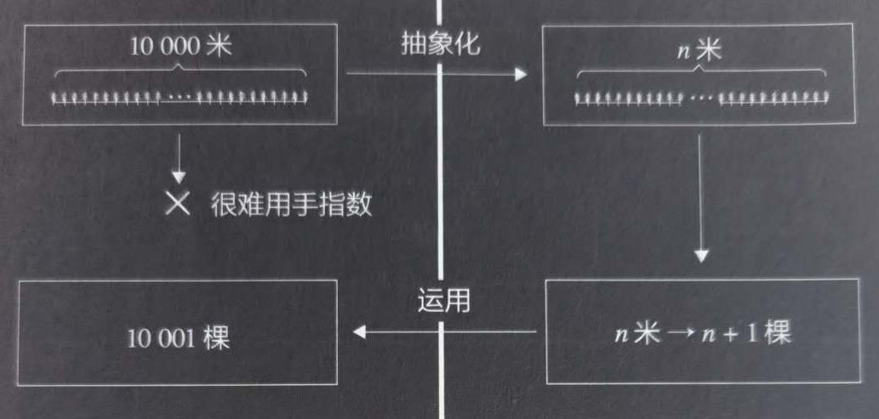
植树问题—不要忘记0
10并不是树的棵树，而是收尾间隔
关键：将计数对象与整数对应起来
在10米长的路上，从路的一端起每隔1米种一棵树，那么需要种多少颗树？
0米 1米 2米 3米 4米 5米 6米 7米 8米 9米 10米

Slide 5
加法法则
在一副扑克牌中，有10张红桃数字牌（A、2、3、4、5、6、7、8、9、10），3 张红桃花牌（J、Q、K）。那么红桃共有多少张？
A ∪ B的元素数 = A的元素数 + B的元素数
|A∪B| = |A| + |B|
只有在没有重复元数的情况下成立
加上容斥原理（the principle of inclusion and exclusion）
考虑了重复元素的加法法则：
集合A、B的元素总数 = A的元素数 + B的元素数 – A和B的共同元素数
|A ∪ B| = |A| + |B| - |A ∩ B|

Slide 6
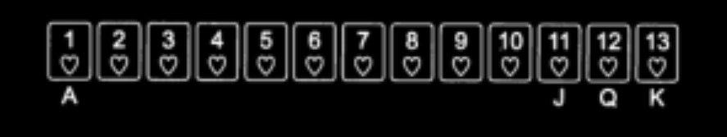
加法法则
控制亮灯的扑克牌
在你面前有一个装置，只要往里面放入1张牌，它就会根据牌的级别控制灯泡的亮灭。我们假设放入的扑克牌的级别为n（1~13的整数）：
若n是2的倍数，则亮灯。
若n是3的倍数，也亮灯。
若n既不是2的倍数，也不是3的倍数，则灭灯。
往这个装置中依次放入13张红桃，其中亮灯的有多少张牌呢？
2的倍数：2,4,6,8,10,12；共六张
3的倍数：3,6,9,12；共四张
既是2的倍数有是3的倍数：6,12；共两张
答案：6+4-2=8

Slide 7
乘法法则
根据两个集合进行“元素配对”的法则。
在一副扑克牌中，有红桃、黑桃、方片、梅花四种花色。每个花色都有A、2、3、4、5、6、7、8、9、10、J、Q、K这13个等级。那么，一副扑克牌共有多少张？（这里除去王牌）
答：4×13 = 52
集合A = { 红桃，黑桃，方片，梅花 }
集合B = {A, 2, 3, 4, 5, 6, 7, 8, 9, 10, J, Q, K}
集合A×集合B = {
（红桃，A），（红桃，2），（红桃，3），… ，（红桃，J），（红桃，Q），（红桃，K），
（黑桃，A），（黑桃，2），（黑桃，3），… ，（黑桃，J），（黑桃，Q），（黑桃，K），
（方片，A），（方片，2），（方片，3），… ，（方片，J），（方片，Q），（方片，K），
（梅花，A），（梅花，2），（梅花，3），… ，（梅花，J），（梅花，Q），（梅花，K），
}
笛卡尔积

Slide 8
乘法法则
笛卡尔积
根据两个集合进行“元素配对”的法则。
3个骰子：
将3个写有数字1到6的骰子并列放置，形成一个3位数，共能形成多少个数字？
答：6×6×6 = 216
根据乘法法则，前两种有36种
32个灯泡：
1个灯泡有亮和灭2种状态。若将32个这样的灯泡排成一排，则共有多少种亮灭模式。
答：= 2的32次方 = 4294967296
Notes:
不能按999的2/3算，因为基数不一样。现在基数是6，1到9时基数是9

Slide 9
置换、排列、组合
1
2
3
4
5
置换（substitution）：将n个事物按顺序进行排列
排列（permutation）：从n个事物中提取k个按一定顺序排列
组合（combination）：不考虑顺序的排列
先考虑顺序进行计数，然后除以重复度

Slide 10
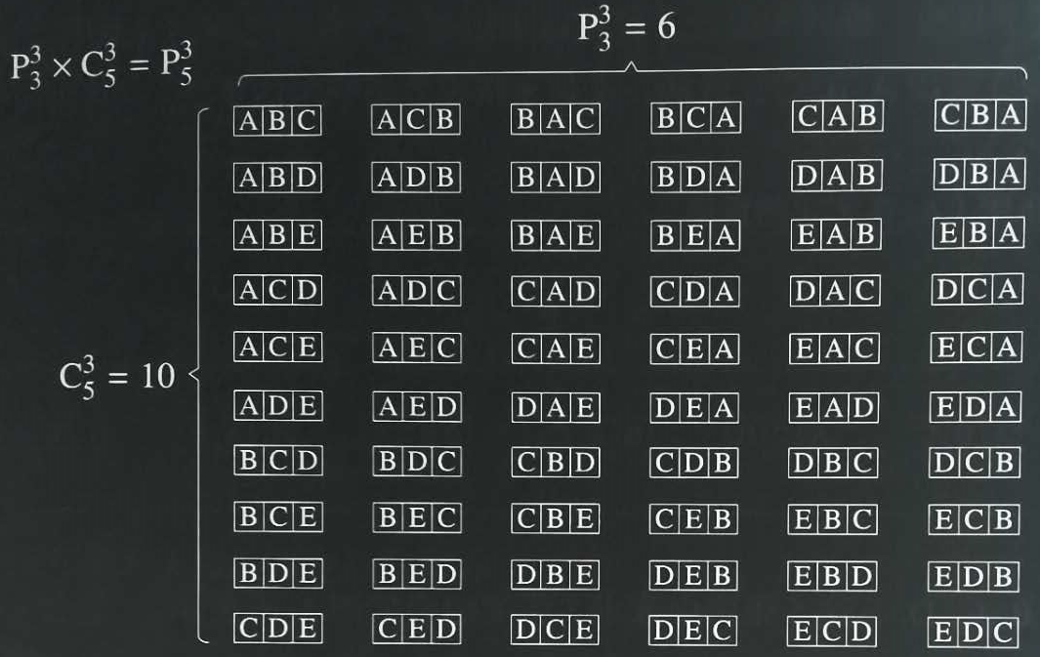
置换、排列、组合

Slide 11
思考题（药品调剂 ）
现假设要将颗粒状的药品调剂成一种新药。药品有A、B、C三种。新药调剂规则如下。
从A、B、C这3种药品中，共取100粒进行调剂。
调剂时，A、B、C这3种药品每种至少有1粒。
不考虑药品调剂的顺序。
同种药品每粒都相同。
这种情况下，新药调剂的组合共有多少种？
隔板
隔板
A
A
B
C
C
三种药品不需要排序，一种多，其他药品必然少

Slide 12
思考题（至少有一端是王牌）
现在有5张扑克牌，其中王牌2张，J、Q、K各1张。将5张牌排成一排，左端或右端至少有一端是王牌的排法有多少种？（不区分大小王牌）
Joke
J
Q
K
Joke
左端是王的情况 + 右端是王的情况 - 两端都是王的情况
王的重复度
所有的排法 – 两端都不是王

